Slide 1
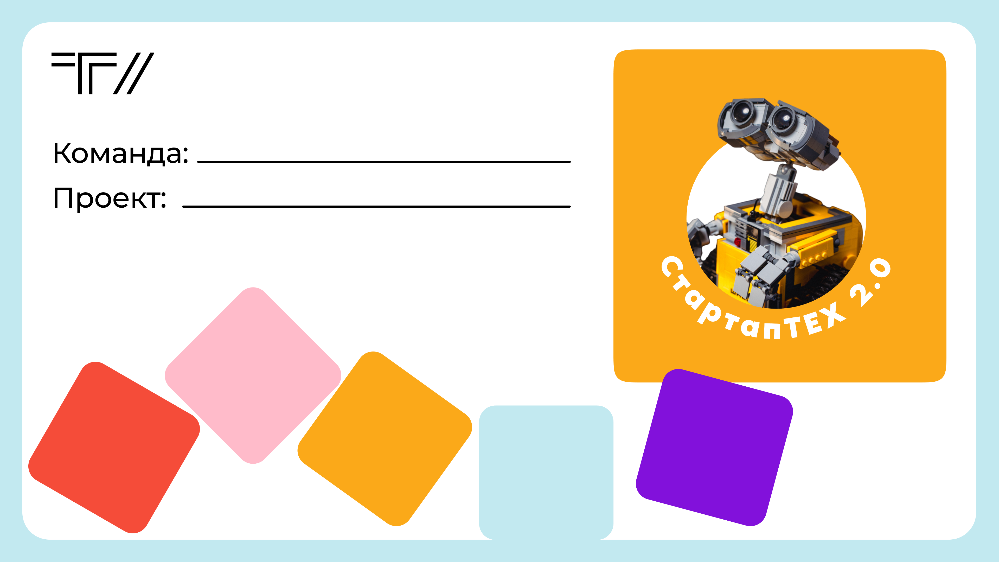
Шаповал И.Р., Ларин А.В.
Моделирование источника импульсного напряжения для дорожного осадителя пыли

Slide 2
ПРОБЛЕМА
Какую проблему решает проект?
Стартап создает лучшее решение для высокоэффективных очистителей воздуха, работающих в промышленных масштабах, что критически важно для густонаселенных городов и городов с развитой промышленностью.
Кто наши потребители?
Крупный и средний бизнес в Российской Федерации.
Рынок: B2B.

Slide 3
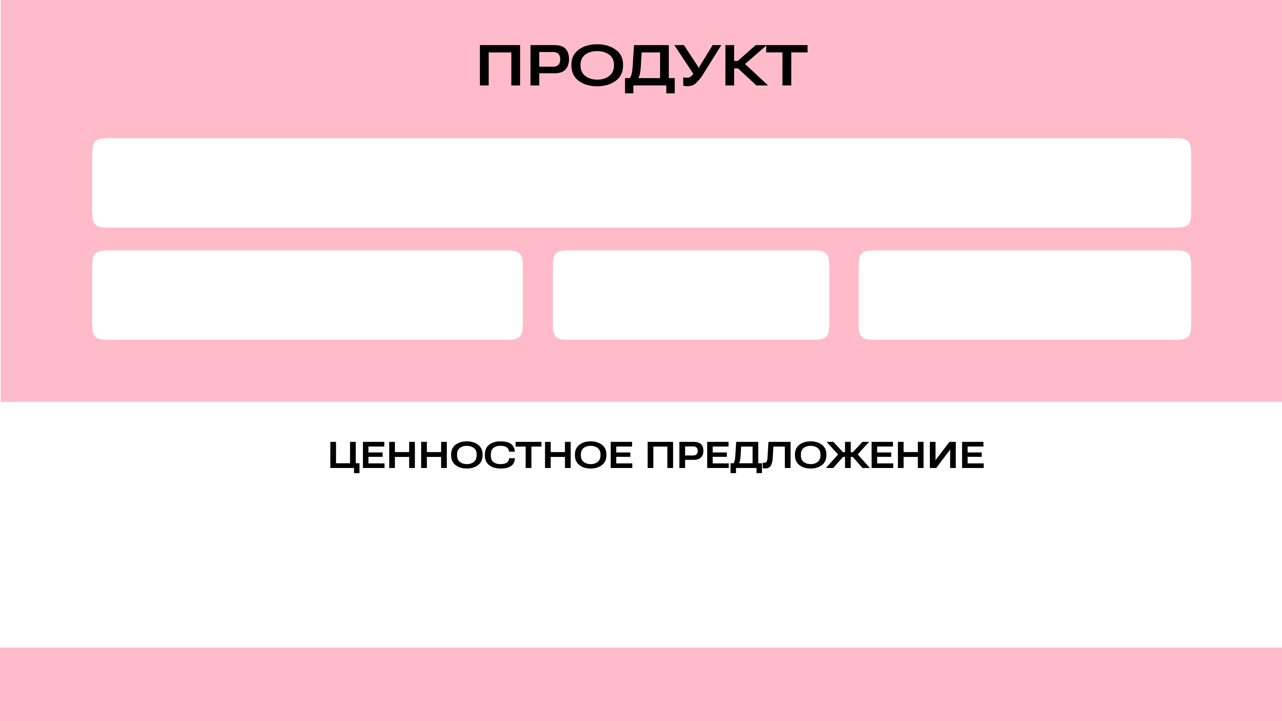
Моделирование источника импульсного напряжения
для дорожного осадителя пыли
Модель
Прототип
Готовый продукт
Для "Осадителя дорожной пыли" требуется особый вид источника напряжения с возможностью менять форму импульса сигнала высокого напряжения (50-150 кВ при 10 мА). Это необходимо для сепарации частиц в воздухе. В противном случае данное устройство будет работать на стерилизацию воздуха, что не допустимо.

Slide 4
КОНКУРЕНТЫ И КОНКУРЕНТНЫЕ ПРЕИМУЩЕСТВА
Конкурентные преимущества
Низкая стоимость производства
Широкий диапазон регулировки характеристик.
Низкая стоимость готового продукта.
Конкуренты
1. Компания Научная электроника (Россия)
2. Компания Прибор-М (Россия).
3. Компания ООО ПАРАМЕРУС (Россия).
4. Компания ООО Р-Сиб (Россия).
5. Компания Тетрон (Россия).

Slide 5

Потребительский сегмент:
организации, связанные с благоустройством городов, химические и металлургические предприятия.
Ключевые виды деятельности:
Моделирование,
Разработка, Производство, Продажа
Каналы сбыта:
Прямые продажи
Структура расходов:
Квалифицированный персонал,
Электронные компоненты, Производственные мощности
Тольяттинский государственный университет

